Slide 1
عجلون

Slide 2
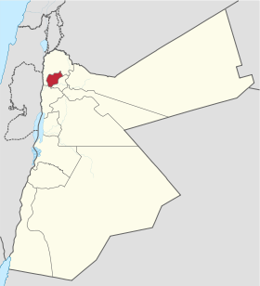
الموقع
تقع محافظة عجلون في الشمال الغربي من العاصمة عمان ، وعلى بعد 76 كم ؛ حيث يحدها من الشمال محافظة اربد ، ومن الشرق محافظة جرش ، ومن الجنوب محافظة البلقاة ، ومن الغرب امتداد محافظة اربد ( منطقة غور الاردن ) .

Slide 3
التسمية
جاءت تسمية عجلون من لفظ آرامي قديم نسبة الى اسم احد ملوك مؤاب ( عجلون ) ، كما عرفت باسم ( جلعاد ) الذي يعني الصلابة والخشونة ، وهي تسمية تتفق مع طبيعة تضاريس عجلون الجبلية العالية .
تبلغ مساحة عجلون حوالي 420 كم ، وعدد سكانها عام 2015 م 176 الف نسمة ، يتبع اداريا للمحافظة كل من لواء قصبة عجلون ، ولواء كفرنجة ، وقضاء عرجان ، وقضاء صخرة .

Slide 4
التطور التاريخي
لقد دلت الكشوفات الاثرية على تعاقب الحضارات في عجلون منذ العصور القديمة ، وكانت قد تبوأت مركزا متميزا في العصور اليونانيةوالرومانية والبيزنطية ، وقد عرفت باسم جلعاد في العصر الاموي ، واخذت المدينة الشهرة الواسعة في العصر الايوبي ، وفي اواخر العصر العثماني حيث كانت قضاء تتبع ولاية حورانن ويتبع لها ناحية الكورة وكفرنجة و 120 قرية تعرضت المدينة للظلم كباقي المناطق الاردنية ، وكانت تعاني الفقر والجوع والجهل الى ان تحررت المدينة تحت القيادة الهاشمية، فتطورت وازدهرت وشهدت نهضة عمرانية وتعليمية ، وتعد عجلون احدى محافظات المملكة الاثني عشر .

Slide 5
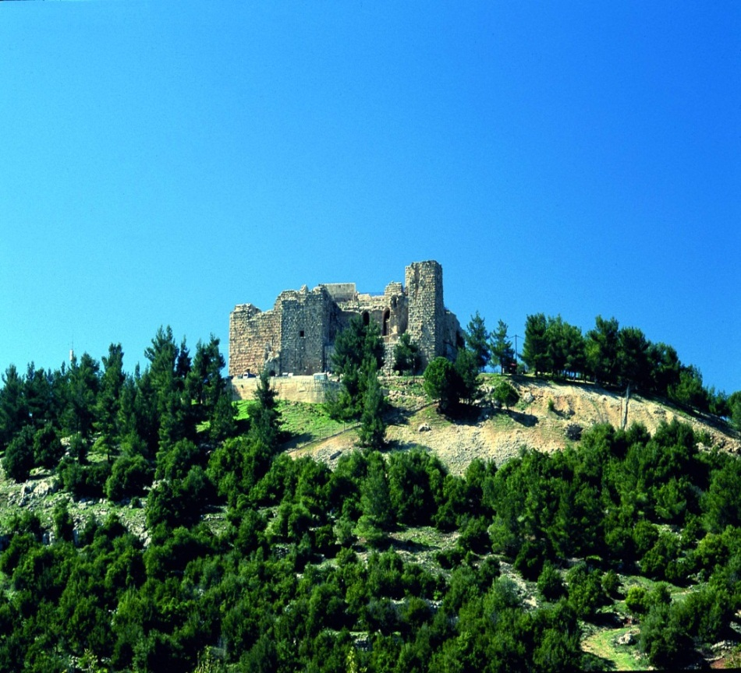
المعالم التاريخية السياحية
قلعة عجلون
تعد من اهم القلاع في الاردن، امر ببنائها صلاح الدين الايوبي على قمة جبل عوف الذي يرتقع قرابة 1000 م عن مستوى سطح البحر ن هدف من بنائها الى حماية طريق الحج ، والطريق التجاري الواصل بين مكة المكرمة واليمن مع بلاد الشام ومصر ،ورصد تحركات الفرنجة الذين كانوا يحتلون بيت المقدس ، ويتطلعون لاحتلال شمال الاردن .

Slide 6
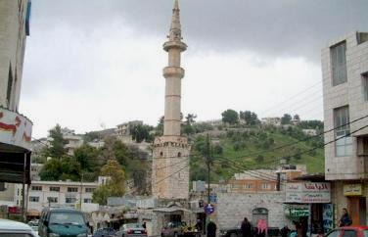
مسجد عجلون الكبير
يقع وسط المدينة ، ويعود بناء مسجد عجلون الكبير الى العهد الايوبي والعهد المملوكي ؛ امر ببنائه الملك الصالح نجم الدين ايوب .

Slide 7
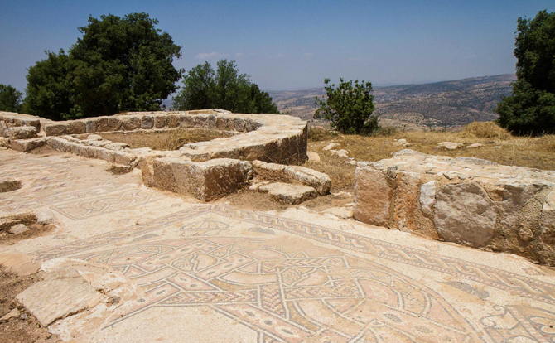
مار الياس
يعد موقع مار الياس من المواقع المهمة ؛ لانه يمثل مسقط رأس النبي الياس عليه السلام ، وفي الموقع كنيسة ،تسمى الكنيسة الكبرى ، وقد اعتمد الموقع للحج المسيحي ؛ اذ يحج اليه المسيحيون يوم 7/21 من كل عام .

Slide 8
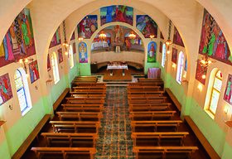
مزار سيدة الجبل
تعود اهمية مزار سيدة الجبل للاعتقاد ان سيدنا عيسى ووالدته مريم العذراء عليهما السلام امضيا مدة في احد كهوف بلدة عنجرة ؛ حيث يقع المزار ؛ وتوجد فيها كنيسة سيدة الجبل التي تعود الى القرن الرابع الميلادي ؛ ويعد موقع سيدة الجبل من المواقع المعتمدة للحج المسيحي .

Slide 9
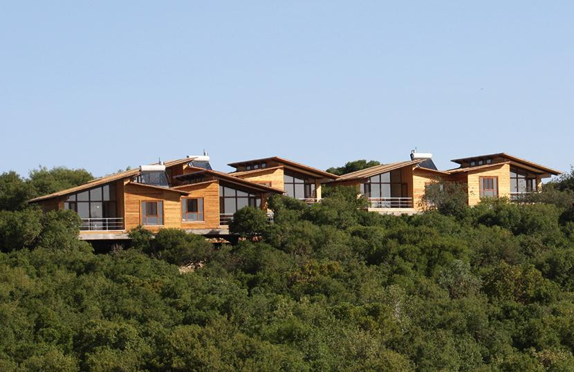
محميةغابات عجلون
تأسست عام 1989م ، بمساحة تبلغ 12 كم ، وتقع على بعد 8 كم شمال غرب مدينة عجلون بهدف الحفاظ على الانواع النباتية كأشجار البطم ، والأجاص البري ، والأزهار البرية كشقائق النعمان والزنبق والسوسنة السوداء ، وبهدف نشر الوعي البيئي في المنطقة ، والحفاظ على الحيوانات البرية المهددة بالانقراض . ويسود المحمية نمط نباتي يسمى نمط غابات السنديان مستديمة الخضرة .

Slide 10
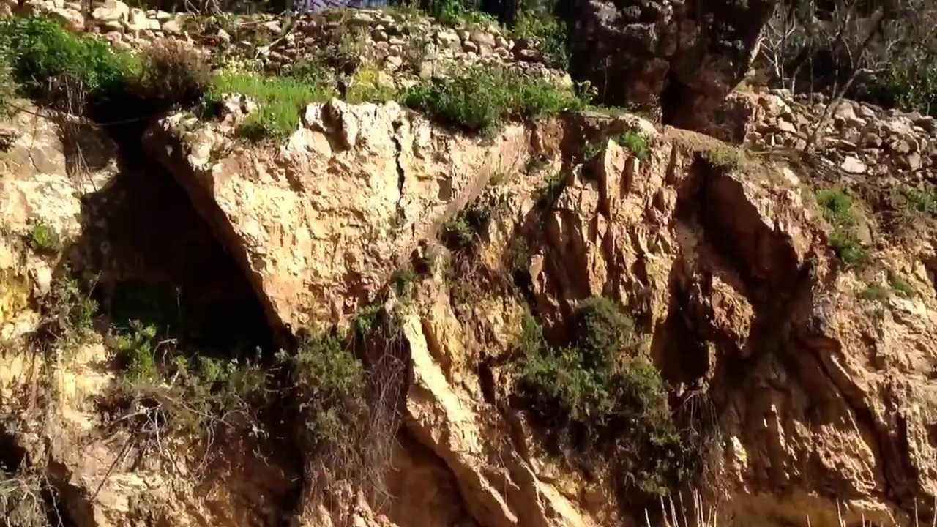
قرية راجب
اكتشفت فيها ارضيات فسيفسائية لكنائس بيزنطية تعود الى القرن السادس الميلادي ، وتزين ارضيتها كتابة باللغة السريانية ، كما يوجد في راجب شلالات مياه .

Slide 11

باشراف المعلمة : ندوش رباع
عمل الطالبة :ملك أبو الحاج

